Slide 1

10 de junio de 2022

Slide 2

Resultados generales MDI vigencia 2021
Aspectos a tener en cuenta para el Análisis de Resultados
Resultados MDI Sector Cultura Orden Distrital
Resultados generales medición Sistema Control Interno 2021
Resultados Sistema Control Interno Sector Cultura Orden Distrital
Panel de preguntas

Slide 3
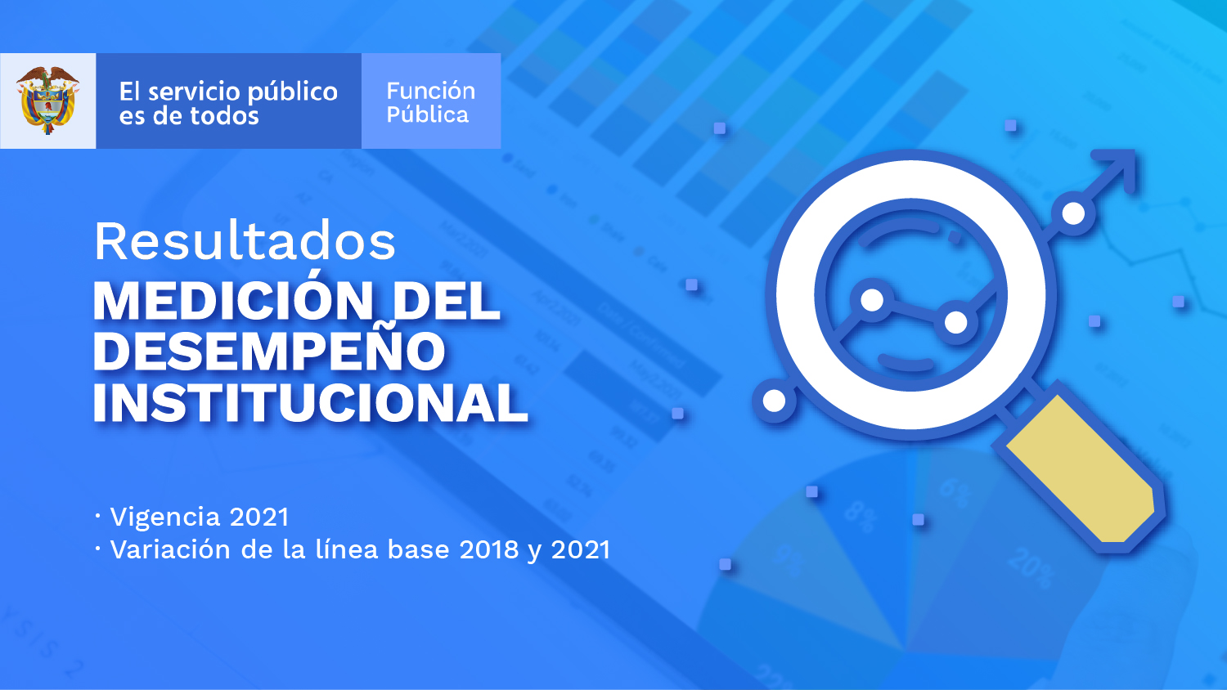

Slide 4
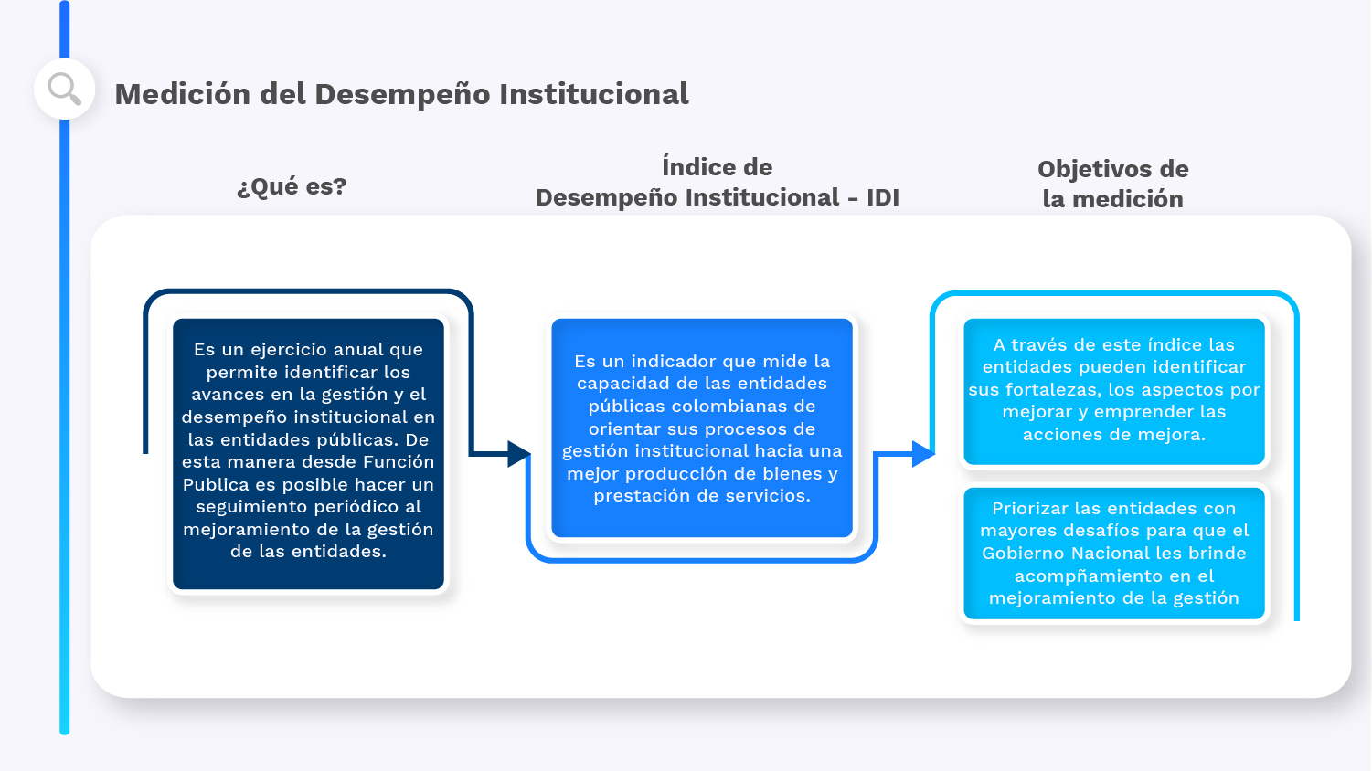

Slide 5
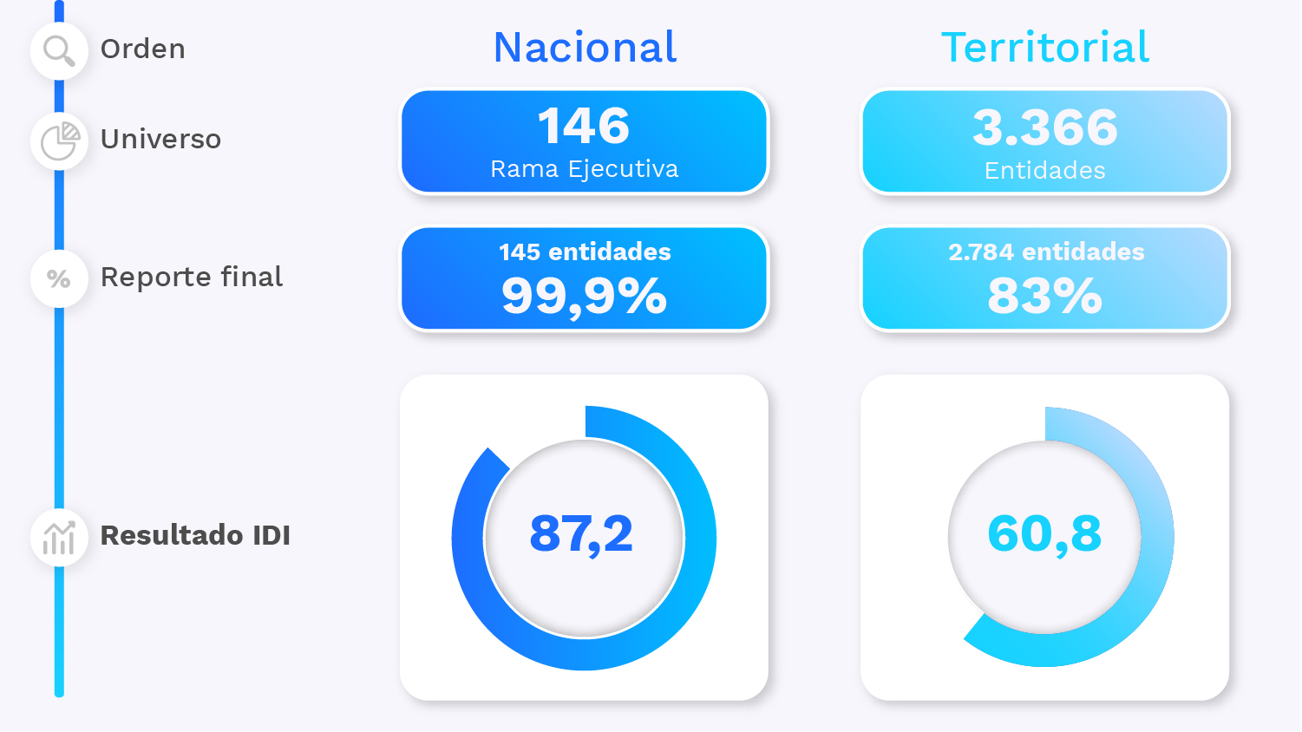

Slide 6
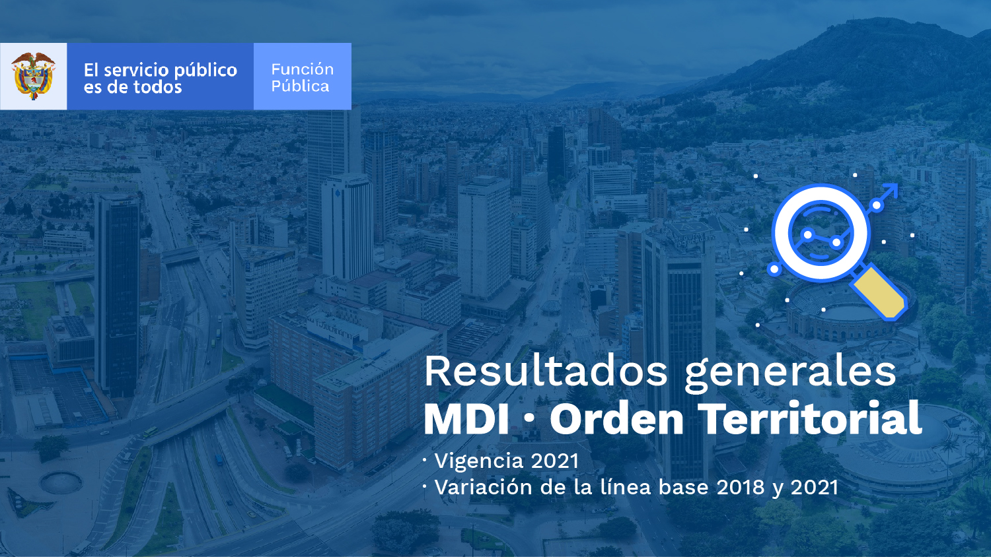

Slide 7
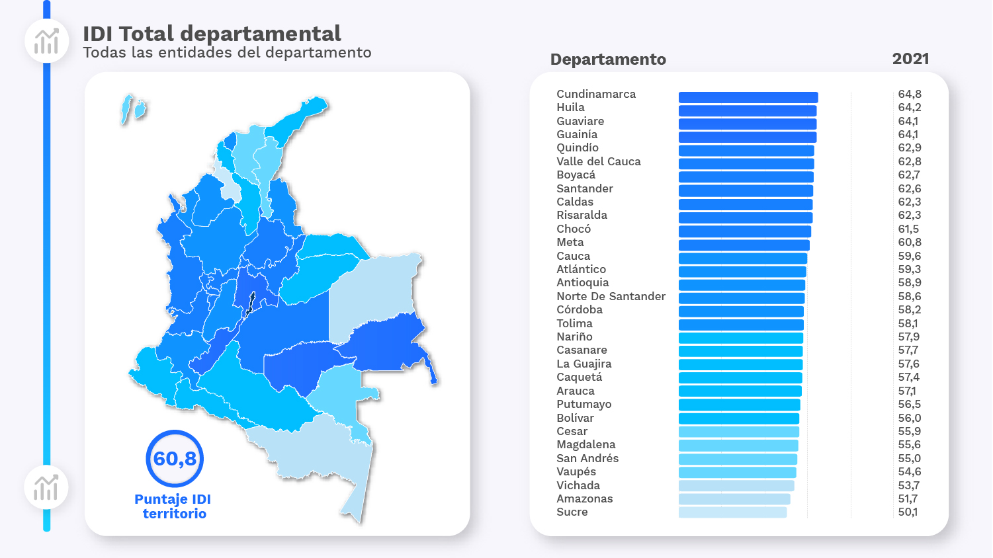

Slide 8
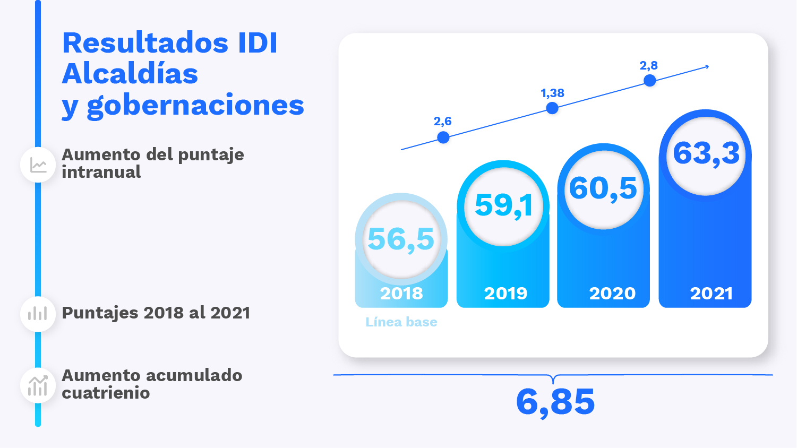

Slide 9
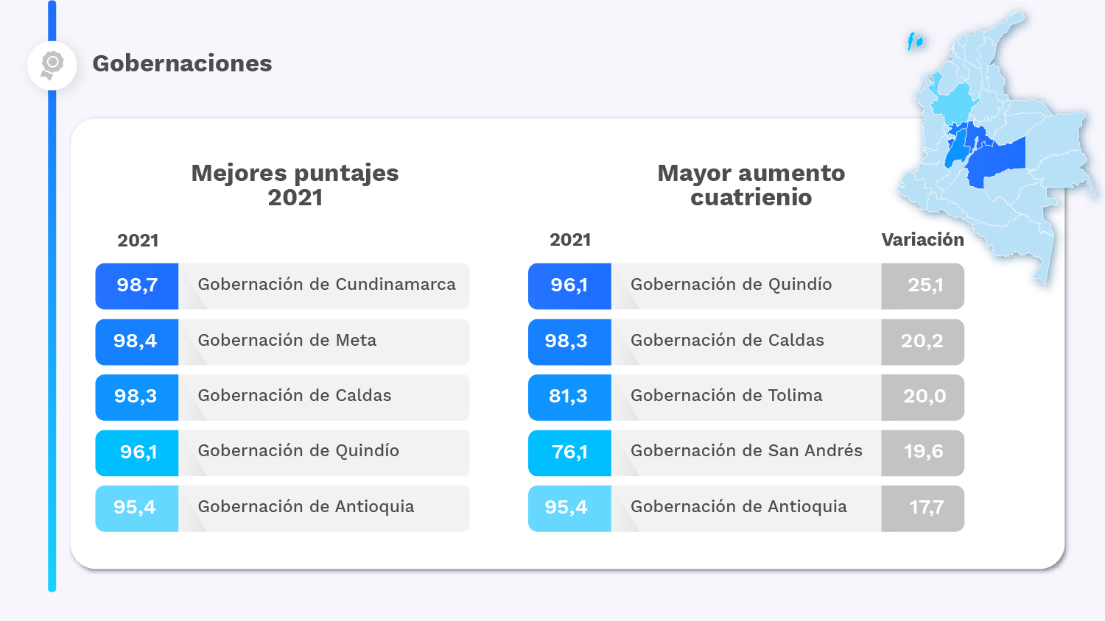

Slide 10
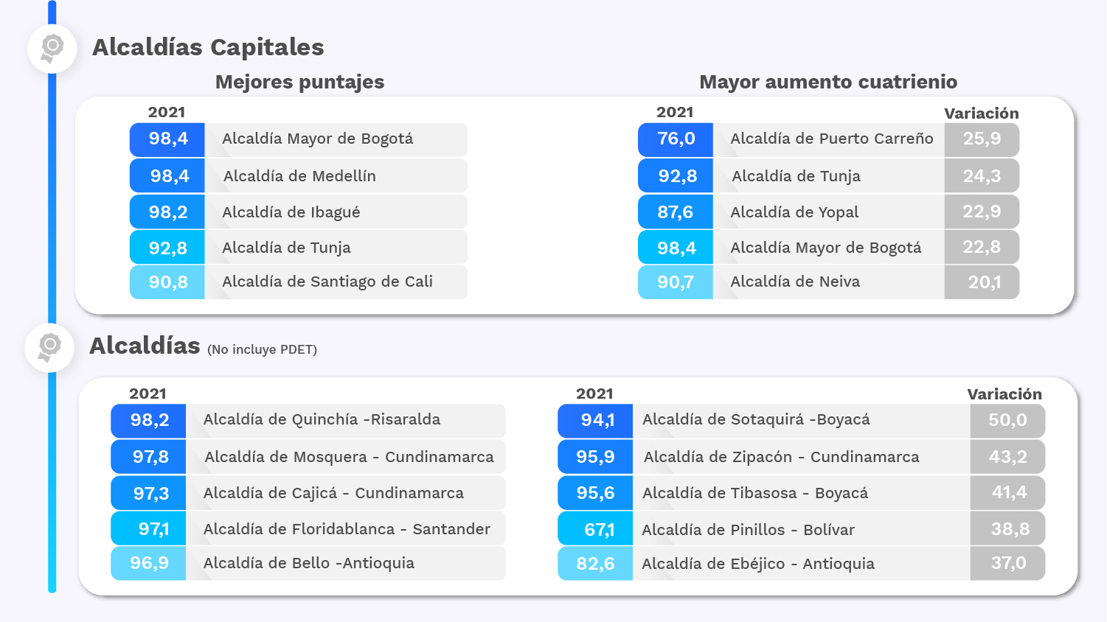

Slide 11

Aspectos a tener en cuenta para el Análisis de Resultados

Slide 12

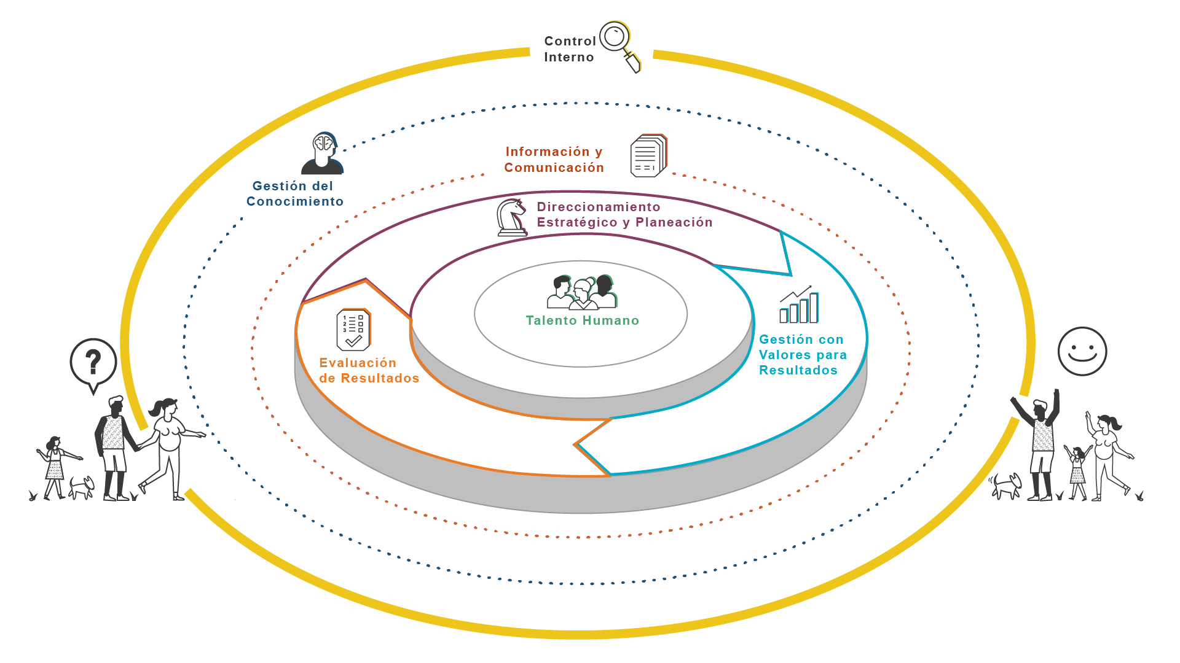
Estructura del modelo
MIPG se diseñó a través de 7 dimensiones que incorporan 19 políticas de gestión y desempeño institucional
Decreto 1499 de 2017 – Fundamento Legal para la actualización de MIPG.

Slide 13










11 Entidades 19 Políticas
1
2
3
4
5
6
7
8
9
10
11
12
13
14
15
16
17
18
19
Planeación institucional
Gestión presupuestal y eficiencia del gasto público
Talento humano
Integridad
Transparencia, acceso a la información pública
y lucha contra la corrupción
Fortalecimiento organizacional y simplificación de procesos
Servicio al ciudadano
Participación ciudadana en la gestión pública
Racionalización de trámites
Gestión documental
Gobierno Digital, antes Gobierno en Línea
Seguridad digital
Defensa jurídica
Gestión del conocimiento y la innovación
Control interno
Seguimiento y evaluación del desempeño institucional
Mejora Normativa
Se generan índices pero no afectan IDI
Gestión de la Información Estadística
Compras y Contratación Pública

Slide 14
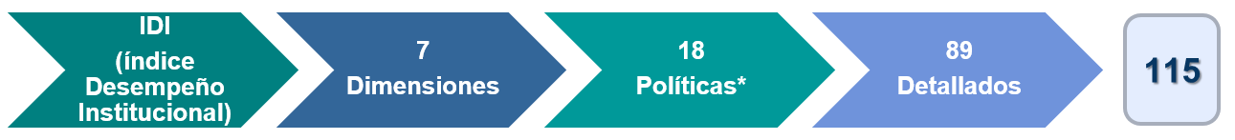

Medición del Desempeño Institucional MDI
Los aspectos temáticos objeto de la Operación Estadística se fundamentan en el esquema operativo de MIPG y en la estructura de controles y responsabilidades prevista en el MECI
La población objetivo son las entidades definidas en el Decreto 1499 de 2017, descritas en el universo de estudio.
La periodicidad de la medición del desempeño institucional es anual, y se llevar a cabo a partir de la vigencia inmediatamente anterior.
Los aspectos estadísticos se resumen en el Modelo de Teoría de Respuesta al Ítem* y permiten comparabilidad entre vigencias 2018, 2019, 2020 y 2021.
La información de la operación estadística MDI se concreta en los resultados de la medición de la implementación del MIPG y del MECI y su métrica son los Índices de desempeño:
Estructura temática de los índices de desempeño institucional vigencia 2021

Slide 15

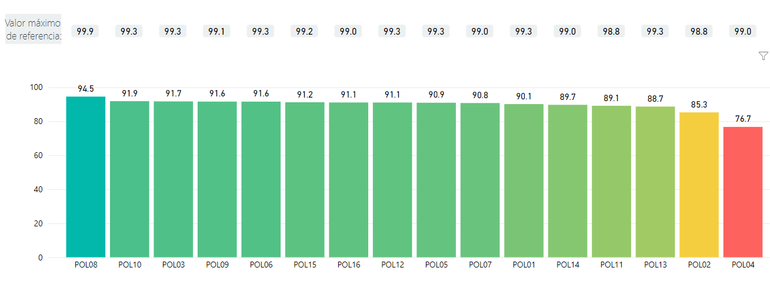
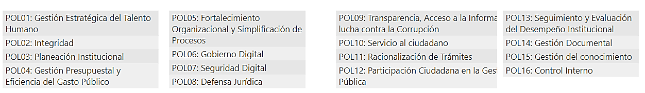
Aspectos a Tener en cuenta para el Análisis de Resultados
No todos los índices tienen un puntaje máximo de 100. Siempre se debe analizar con respecto al puntaje máximo de referencia publicado

Slide 16


Aspectos a Tener en cuenta para el Análisis de Resultados
Esta medición no se hace de manera separada para cada entidad, sino que involucra las respuestas de todas las entidades a esas preguntas. Por tanto, a medida que las otras entidades van mejorando, la medición se hace más exigente.
El puntaje máximo de cada índice está dado por el número de ítems que se consideran para su estimación, así como la complejidad de las preguntas y las respuestas de las entidades, en este caso para todas las correspondientes a la Rama Ejecutiva del orden nacional y los grupos pares para las del nivel territorial, específicamente en el orden distrital se tiene el grupo “Distrito Capital” (50 entidades).
Para las políticas de gestión presupuestal y Eficiencia del Gasto Público, así como Mejora Normativa solo se evalúa centralizado para el cálculo del Índice Alcaldía Mayor, esto no afecta el IDI de las entidades a las que no se evalúa.

Slide 17
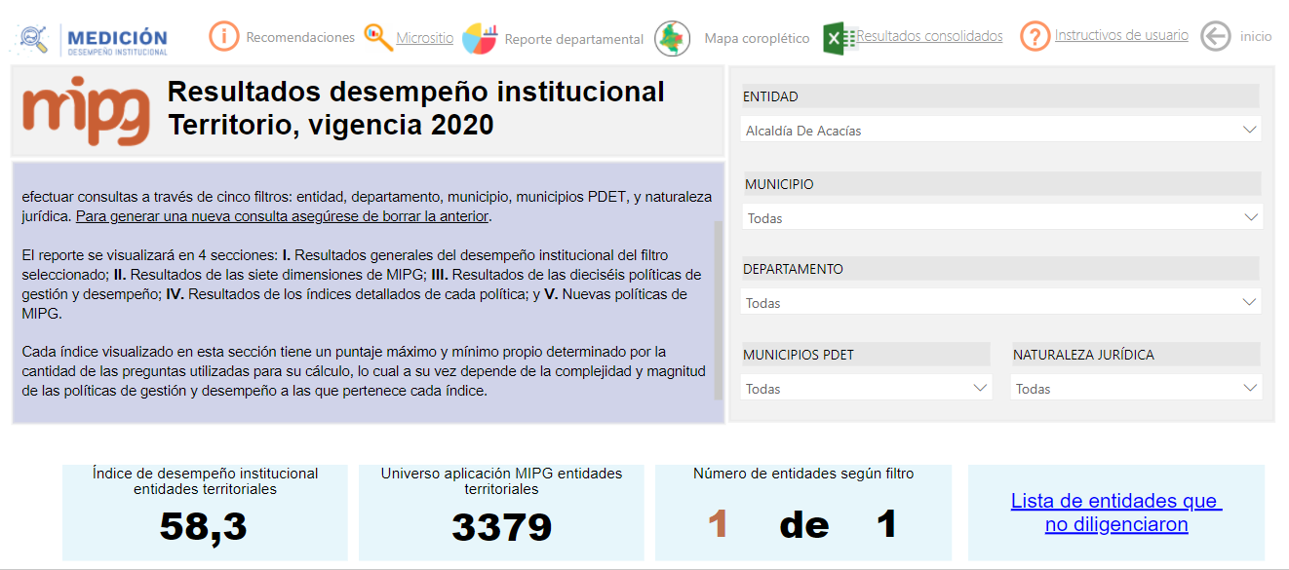
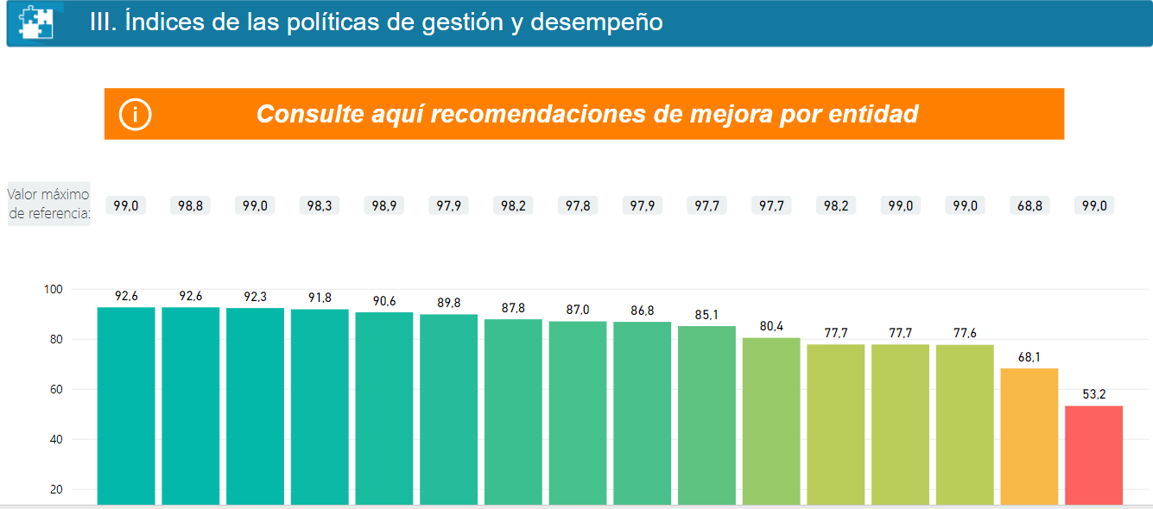
Aspectos a Tener en cuenta para el Análisis de Resultados
En primer lugar, busque su entidad, descargue sus recomendaciones y expórtelas a Excel para su posterior análisis.

Slide 18
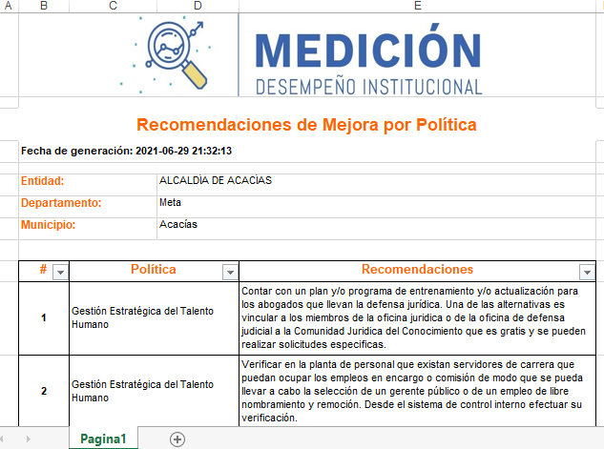
Aspectos a Tener en cuenta para el Análisis de Resultados
Para el análisis de las recomendaciones para la mejora, considere aquellas repetitivas en diferentes políticas, en este caso, se trata de temas estructurales que si se intervienen permiten impactar varias políticas de gestión y desempeño.
Es viable filtrar por política de gestión y desempeño.
Revise la totalidad de las recomendaciones, cruce aquellas repetitivas y priorícelas.
Ejemplo: 337 recomendaciones.

Slide 19
Aspectos a Tener en cuenta para el Análisis de Resultados
Una vez las priorice, determine acciones de mejora.
En el marco del Comité Institucional de Gestión y Desempeño determine cursos de acción, recursos requeridos u otras aprobaciones necesarias.
Tenga en cuenta planes de mejoramiento abiertos producto de otros procesos de evaluación como: auditorías internas y externas (organismos de control u otras instancias de vigilancia), a fin de articular acciones, no duplicar esfuerzos y evitar reprocesos internos.

Slide 20
Resultados IDI
Entidades Sector Cultura Nivel Distrital

Slide 21

Relación puntajes
Promedio Entidades Distritales
Grupo par Distrito
IDI
Alcaldías y Gobernaciones
Promedio IDI
Total 50 Entidades Distritales
63,3
91,9
Puntajes

Slide 22
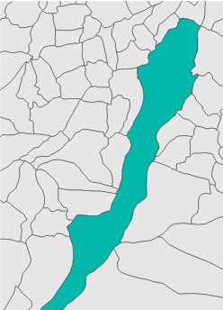
IDI - Distrito
Total 50 Entidades evaluadas integralmente MIPG
Entidades
con mejor desempeño
2021
Mapa coroplético
Bogotá D.C

Slide 23
Sector Cultura
Resultados IDI 7 Entidades - Cuatrienio
Entidad | Política Control Interno 2018 | Política Control Interno 2019 | Política Control Interno 2020 | Política Control Interno 2021
INSTITUTO DISTRITAL DE PATRIMONIO CULTURAL | 62,0 | 72,2 | 70,63 | 79,0
FUNDACIÓN GILBERTO ALZATE AVENDAÑO | 61,5 | 68,5 | 88,3 | 90,8
INSTITUTO DISTRITAL DE LA RECREACIÓN Y EL DEPORTE - IDRD | 72,6 | 78,4 | 88,09 | 92,0
ORQUESTA FILARMÓNICA DE BOGOTÁ | 86,0 | 94,6 | 97,3 | 98,1
SECRETARÍA DE CULTURA, RECREACIÓN Y DEPORTE | 65,0 | 81,6 | 73,8 | 82,4
INSTITUTO DISTRITAL DE LAS ARTES | 68,6 | 82,3 | 84,07 | 87,2
CANAL CAPITAL | 62,7 | 71,7 | 83,72 | 86,1

Slide 24
Sector Cultura
Resultados IDI 7 Entidades - Cuatrienio
Variación Cuatrienio
Entidad | Variación 2019 vs 2018 | Variación 2020 vs 2019 | Variación 2021 vs 2020
INSTITUTO DISTRITAL DE PATRIMONIO CULTURAL | 10,2 | -1,6 | 8,4
FUNDACIÓN GILBERTO ALZATE AVENDAÑO | 7,0 | 19,8 | 2,5
INSTITUTO DISTRITAL DE LA RECREACIÓN Y EL DEPORTE - IDRD | 5,8 | 9,7 | 3,9
ORQUESTA FILARMÓNICA DE BOGOTÁ | 8,6 | 2,7 | 0,9
SECRETARÍA DE CULTURA, RECREACIÓN Y DEPORTE | 16,6 | -7,8 | 8,6
INSTITUTO DISTRITAL DE LAS ARTES | 13,7 | 1,7 | 3,1
CANAL CAPITAL | 9,0 | 12,1 | 2,3

Slide 25
Índices de desempeño – Dimensiones MIPG
7 Entidades Sector Cultura
Puntaje 2021
Variación
2018 - 2021
18,6
16.1
20,2
13,5
19.4
19,5
18,9
Dimensión

Slide 26
Índices de desempeño – Políticas de gestión y desempeño
7 Entidades Sector Cultura
Puntaje 2021
2161
21,3
21,4
18,9
12,3
16,3
15,8
23,2
23,2
21,6
18,9
20,5
21,6
18,9
21,2
Variación
2018 - 2021
Política
Las políticas de gestión de la información estadística y mejora normativa, no son comparativas entre el cuatrienio.
NO evaluadas a entidades del Sector Cultura
Políticas
no comparables

Slide 27
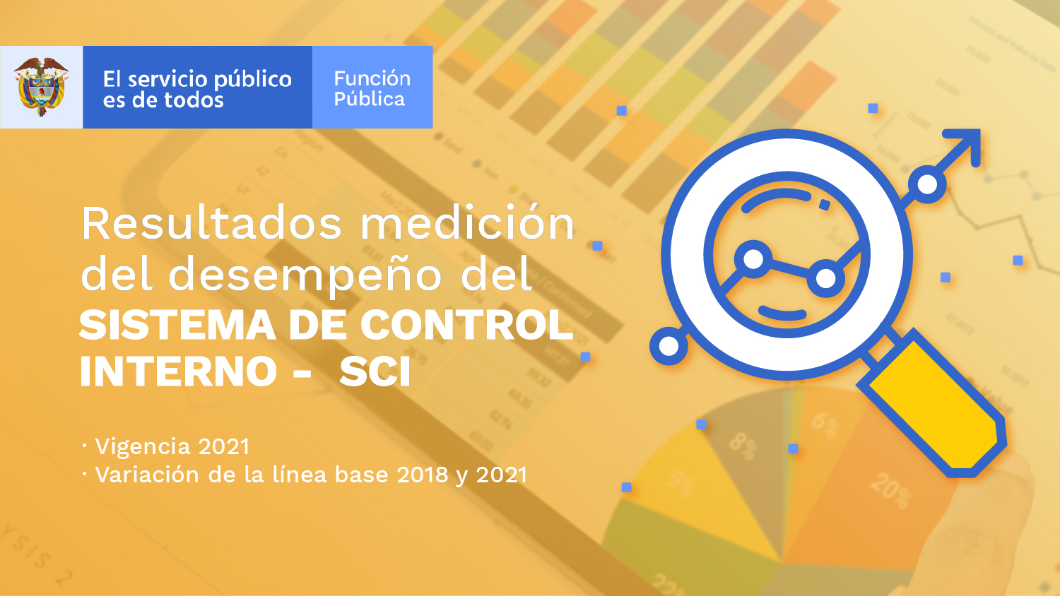

Slide 28
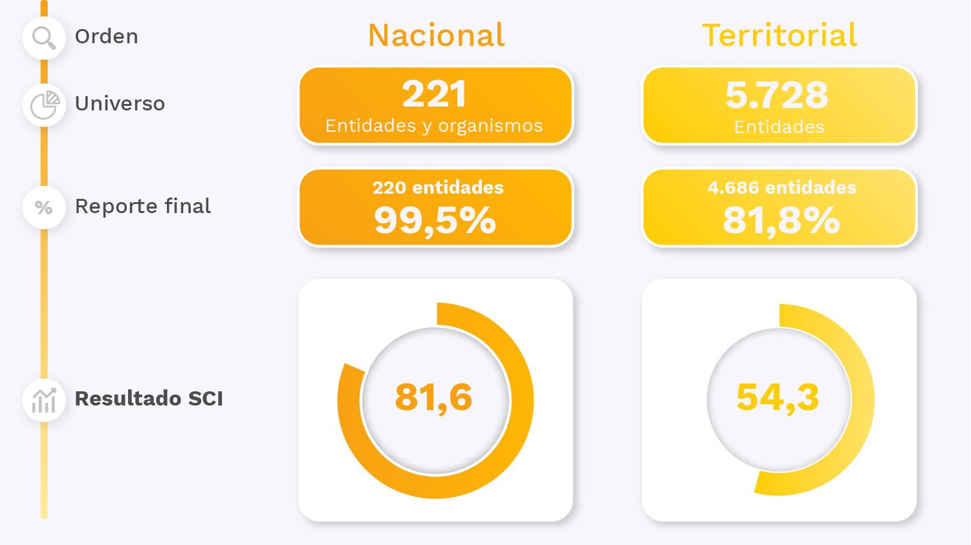

Slide 29
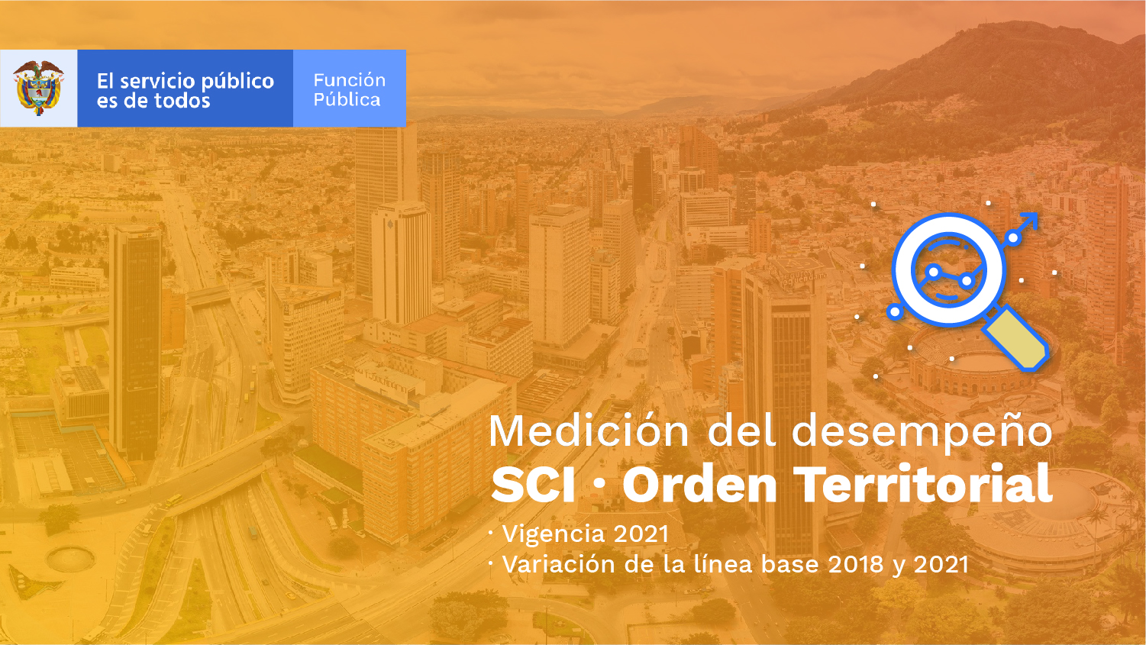

Slide 30
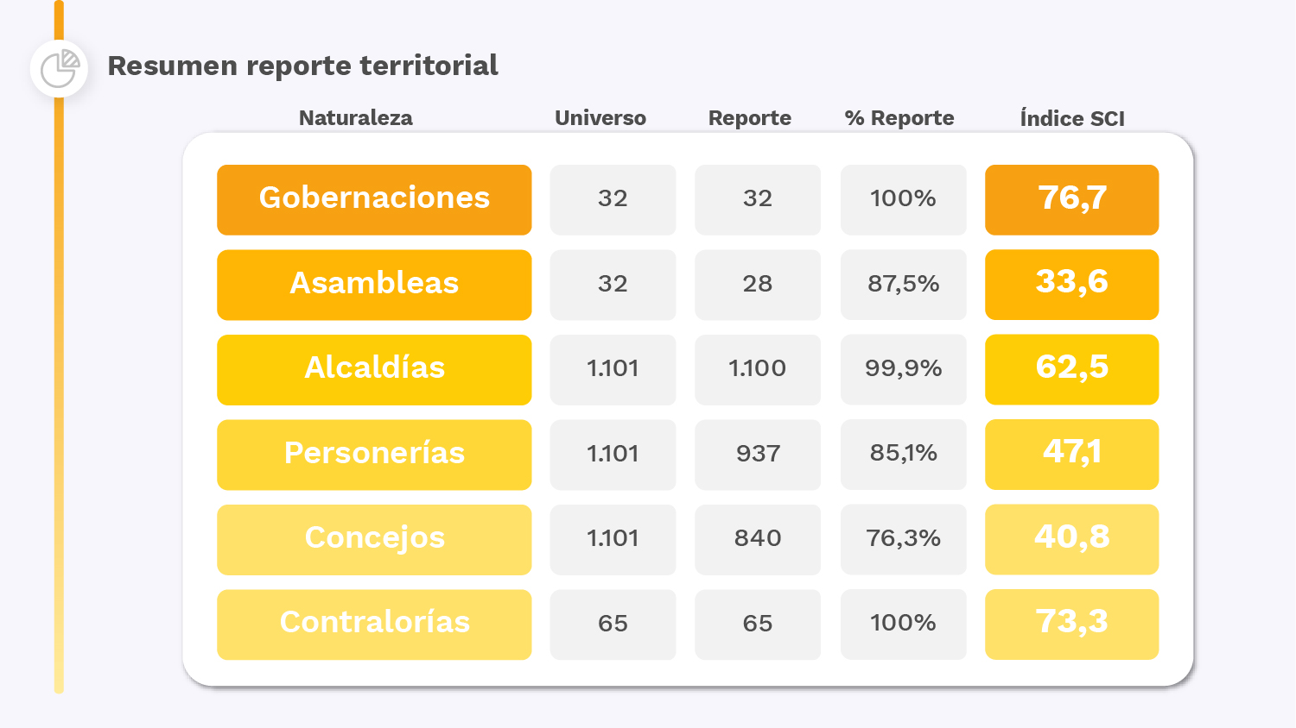

Slide 31
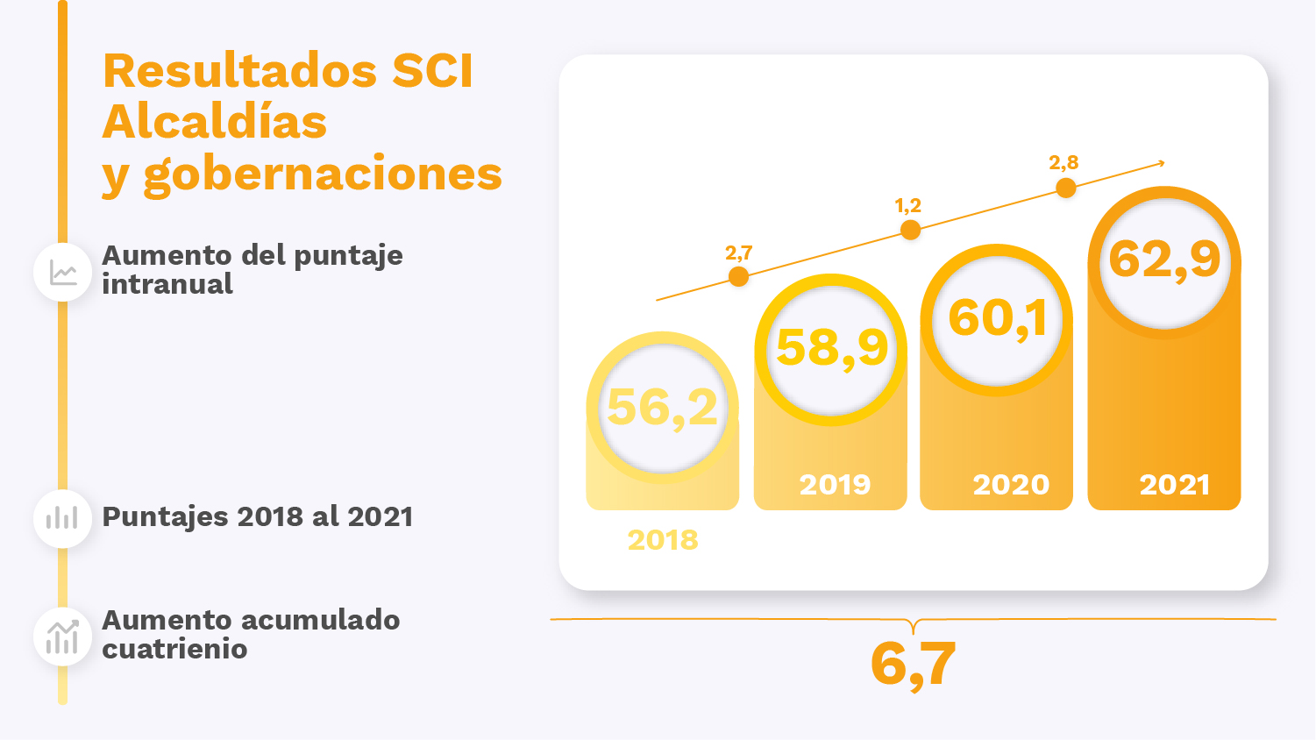

Slide 32
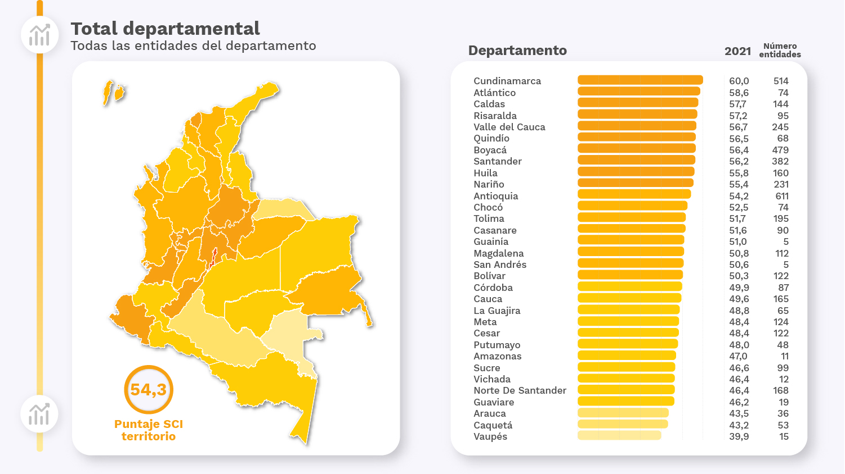

Slide 33
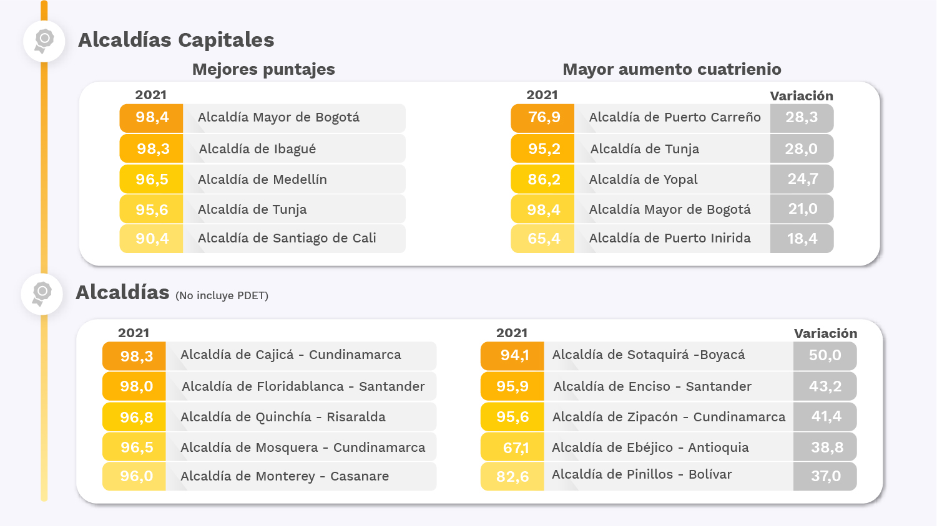

Slide 34

Resultados índice del Sistema Control Interno
Sector Cultura Nivel Distrital

Slide 35

Relación puntajes
Promedio Sistema de Control Interno
Entidades Distritales
Sistema Control Interno
Alcaldías y Gobernaciones
Promedio Sistema Control Interno
Total 56 Entidades Distritales
Grupo par Distrito Capital
62,9
89,4
Puntajes

Slide 36
IDI – Distrito Capital
Total 56 Entidades evaluadas política Control Interno
Entidades con mejor
desempeño del Sistema de Control Interno
2021
Mapa coroplético
Bogotá D.C

Slide 37
Sector Cultura
Resultados Sistema de Control Interno 7 Entidades - Cuatrienio
Entidad | Política Control Interno 2018 | Política Control Interno 2019 | Política Control Interno 2020 | Política Control Interno 2021
INSTITUTO DISTRITAL DE PATRIMONIO CULTURAL | 62,0 | 72,2 | 70,63 | 79,0
FUNDACIÓN GILBERTO ALZATE AVENDAÑO | 61,5 | 68,5 | 88,3 | 90,8
INSTITUTO DISTRITAL DE LA RECREACIÓN Y EL DEPORTE - IDRD | 72,6 | 78,4 | 88,09 | 92,0
ORQUESTA FILARMÓNICA DE BOGOTÁ | 86,0 | 94,6 | 97,3 | 98,1
SECRETARÍA DE CULTURA, RECREACIÓN Y DEPORTE | 65,0 | 81,6 | 73,8 | 82,4
INSTITUTO DISTRITAL DE LAS ARTES | 68,6 | 82,3 | 84,07 | 87,2
CANAL CAPITAL | 61,2 | 69,6 | 82,05 | 84,4

Slide 38
Sector Cultura
Resultados Sistema de Control Interno 7 Entidades
Variación Cuatrienio
Entidad | Variación 2019 vs 2018 | Variación 2020 vs 2019 | Variación 2021 vs 2020
INSTITUTO DISTRITAL DE PATRIMONIO CULTURAL | 10,2 | -1,6 | 8,4
FUNDACIÓN GILBERTO ALZATE AVENDAÑO | 7,0 | 19,8 | 2,5
INSTITUTO DISTRITAL DE LA RECREACIÓN Y EL DEPORTE - IDRD | 5,8 | 9,7 | 3,9
ORQUESTA FILARMÓNICA DE BOGOTÁ | 8,6 | 2,7 | 0,9
SECRETARÍA DE CULTURA, RECREACIÓN Y DEPORTE | 16,6 | -7,8 | 8,6
INSTITUTO DISTRITAL DE LAS ARTES | 13,7 | 1,7 | 3,1
CANAL CAPITAL | 8,4 | 12,4 | 2,4

Slide 39
Índices de desempeño – Componentes MECI
7 Entidades Sector Cultura
Puntaje 2021
18,7
16,2
21,8
12,3
24,8
Variación
2018 - 2021
Componentes

Slide 40
Índices de desempeño – Líneas de defensa MECI
7 Entidades Sector Cultura
Puntaje 2021
17,1
18,7
21,4
16,1
Variación
2018 - 2021
Líneas de Defensa

Slide 41


Slide 42
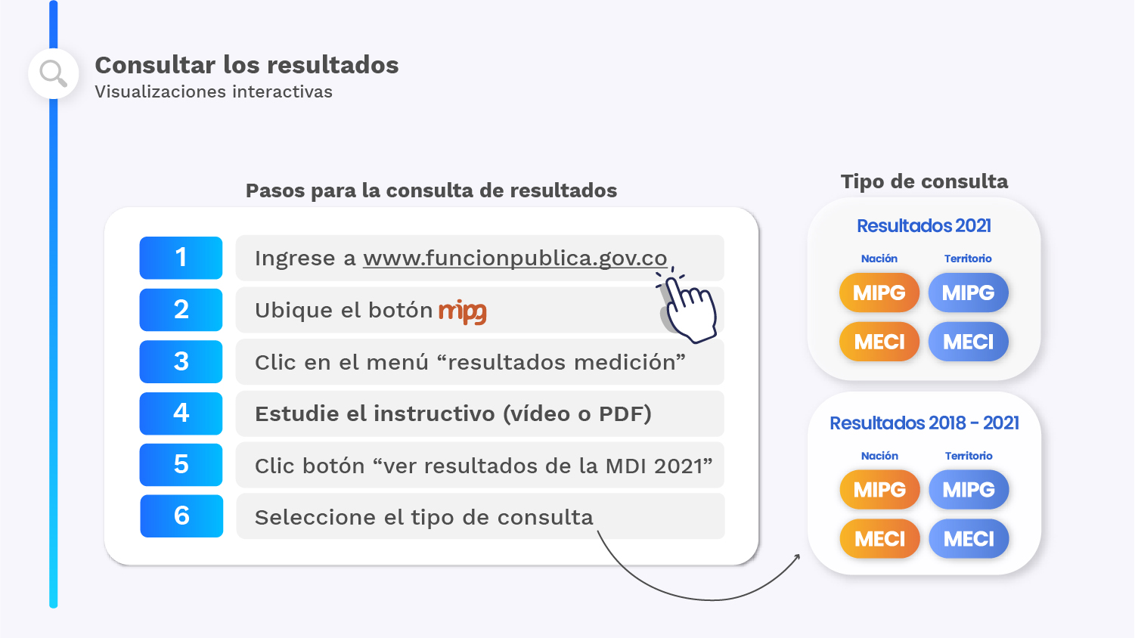

Slide 43

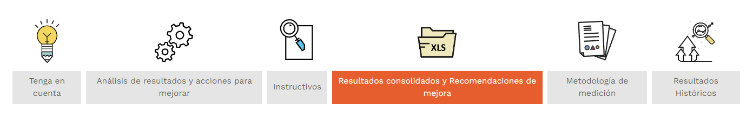

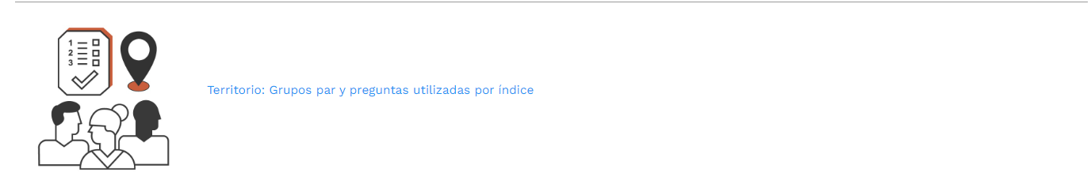
Consulta preguntas por índice para análisis de resultados
https://www.funcionpublica.gov.co/web/mipg/resultados-medicion

Slide 44


